Slide 1
Die Schweiz Dr. Thomas Schneider Institut für germanische Studien Karls-Universität Prag 2019 Die folgende Präsentation dient nur der Nachbereitung der Landeskunde-Vorlesung und der Vorbereitung auf die entsprechenden Prüfungen. Die Präsentation darf weder als Ganzes noch in Teilen zu anderen Zwecken verwendet werden. © Thomas Schneider

Slide 2
Die Schweizerfahne

Slide 3
Bezeichnungen - deutsch: Schweizerische Eidgenossenschaft - französisch: Confédération Suisse - italienisch: Confederazione Svizzera - rätoromanisch: Confederazium Svizra - lateinisch (neutral): Confoederatio Helvetica = CH Helvetier = keltischer Stamm (Eisenzeit: Latènekultur: La Tène am Neuenburgersee)

Slide 4
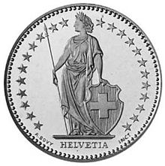
Helvetia (seit dem 17. Jhd., hier auf Zweifrankenstück)

Slide 5
Allgemeines - Amtssprachen: Deutsch, Französisch, Italienisch, Rätoromanisch - 26 Kantone: 20 Kantone + 6 Halbkantone (2 Sitze / 1 Sitz im Ständerat) - Hauptstadt: de jure keine, de facto Bern = ‚Bundesstadt‘ - Regierungssitz: Bern - Staatsform: föderale Republik Confoederatio helvetica: foedus = lat. Bund, Bündnis, Vertrag - Staatsoberhaupt: Bundesrat (kollektiv) - Regierungschef: inexistent - Einwohnerzahl: ca. 8,3 Millionen – davon 2 Millionen Ausländer

Slide 6
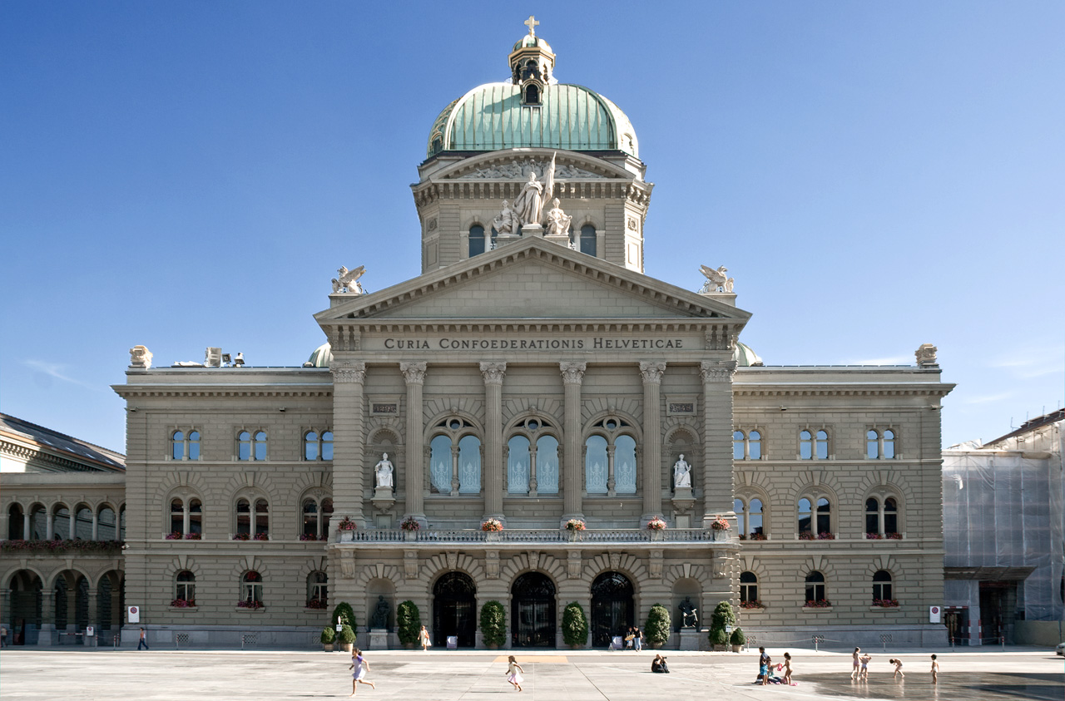
Bern: Bundeshaus (‚Curia‘)

Slide 7
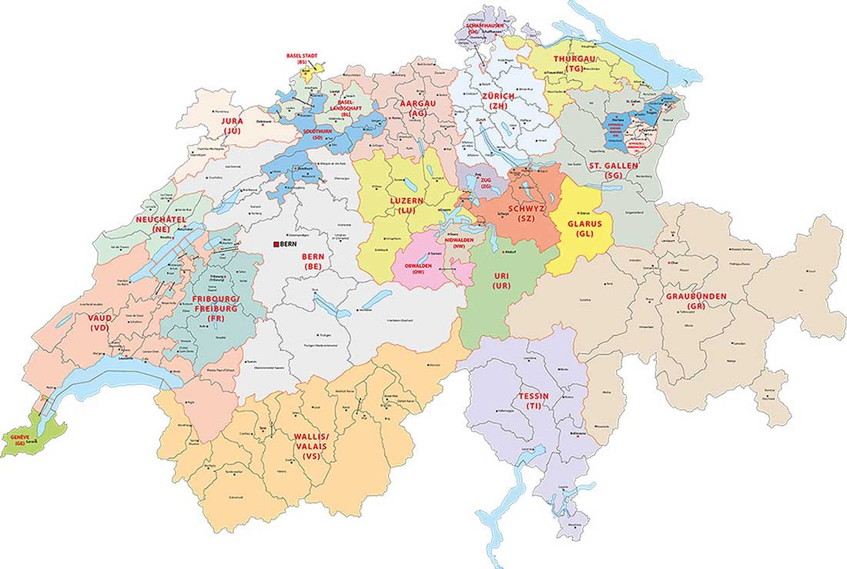
Schweiz: Kantone

Slide 8
Sprachen - Amtssprachen: Deutsch, Französisch, Italienisch, Rätoromanisch - vier Landeskulturen und Sprachregionen: Deutschschweiz, Romandie, italienische Schweiz, rätoromanische Schweiz - Deutsch: 17 Kantone / 66% der Einwohner / 73% der Schweizer - Französisch: 23% der Einwohner / 23% der Schweizer - Italienisch: 8% der Einwohner / 6% der Schweizer - Rätoromanisch: 0,6% der Einwohner / 0,7% der Schweizer = Graubünden: Bündnerromanisch: Rumantsch, Romontsch, Rumauntsch

Slide 9
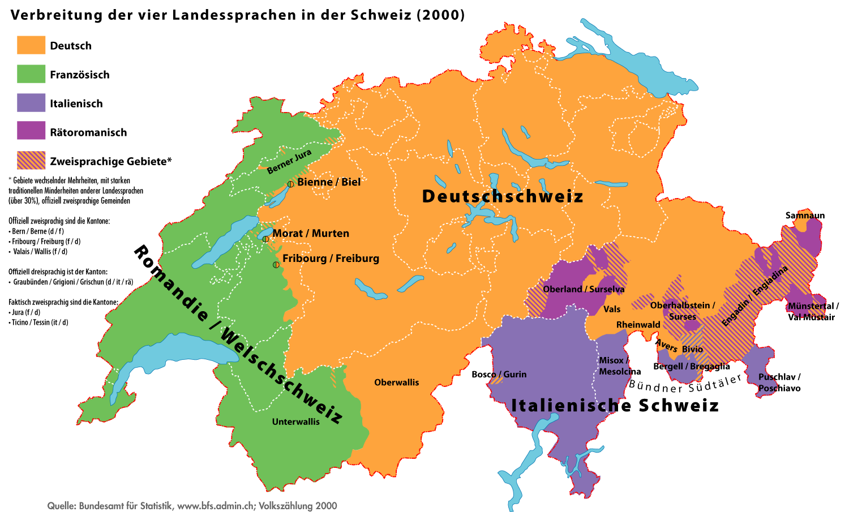
Deutschschweiz, Romandie, italienische Schweiz, rätoromanische Schweiz

Slide 10
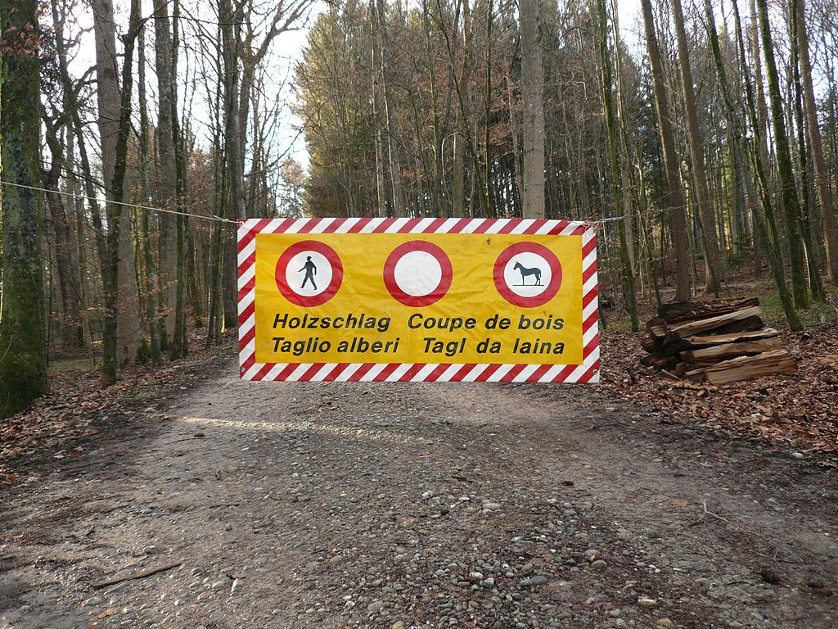

Slide 11
Rätoromanisch Raetier = keltischer Stamm, Ostschweiz https://www.youtube.com/watch?v=1ynd3eyojGs

Slide 12
Schweizerdeutsch - Schwizerdütsch - Unterscheidung: Schweizerdeutsch – Schweizer Hochdeutsch - Schweizer Hochdeutsch = schweizerische Variante des Standarddeutschen - alemannische Dialekte (Alamannen) - Dialektkontinuum zu den anderen alemannischen Dialekten (Elsass, Baden-Württemberg u.a.) - Hunderte von Mundarten = Verständigungsprobleme der Schweizer untereinander

Slide 13
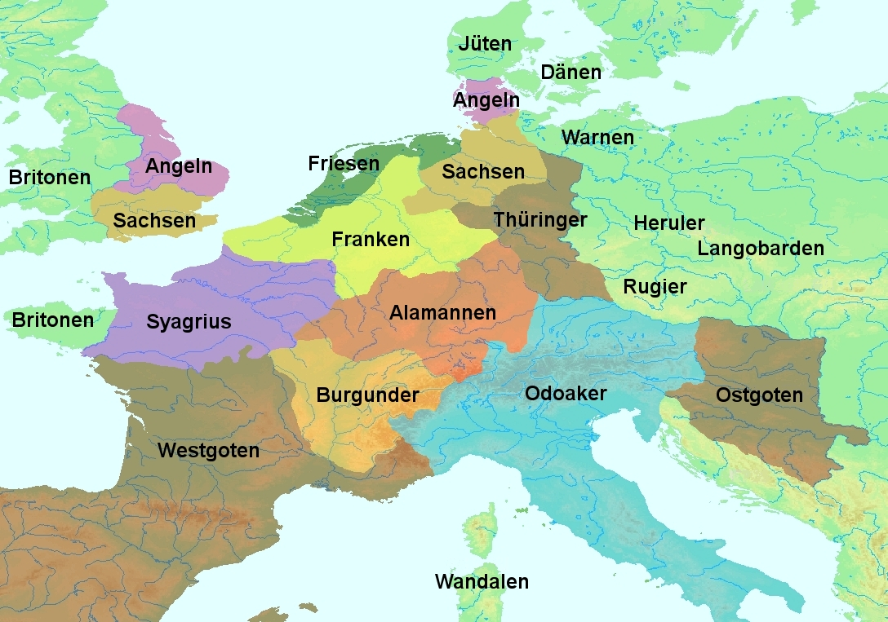
Zentraleuropa spätes 5. Jhd.

Slide 14
Merkmale des Schweizerdeutschen - keine nhd. Monophtongierung und Diphtongierung (Ausnahmen!) - mhd. Monophtonge: weit = wiit, Haus = Huus - mhd. Diphtonge: lieb = li–eb, Müsli = Mü–esli - hochalemannisch: Kunst = K[ch]unst - ch = velar (Gaumensegellaut): nichtig = ni[x]tig[x] - Betonung häufiger auf erster Silbe: USA, Fondu - Verkleinerungsformen: Hündli, Hündeli, Hundeli; schlaaffe = schlääffele - Wortschatz: Unordnung = Puff, Bordell; Kellnerin = Serviertochter; parkieren; verunfallt; innert; ich habe kalt

Slide 15
Schweizerdeutsch https://www.youtube.com/watch?v=E3-UfPCubsE

Slide 16
Geschichte - Gründungsmythos: 1. August 1291 nach Legende als ‚Ewiger Bund‘ = Rütlischwur = Eid-Genossenschaft - Differenzen mit Habsburg (spätestens seit 1314) - 1499 Schwabenkrieg (Schweizer Krieg, Engadiner Krieg) und faktische Ablösung vom Heiligen Römischen Reich im Frieden zu Basel - 1647 Defensionale von Wil: „immerwährende bewaffnete Neutralität“ + 1815 - 1648 juristische Trennung vom Heiligen Römischen Reich im Westfälischen Frieden - 1798: Franzosen: „Helvetische Republik“: Modernisierung, Vereinheitlichung - 12. September 1848: moderner Bundesstaat in der heutigen Form

Slide 17
Eidgenossenschaft - drei Urkantone bzw. Waldstätte: Uri, Schwyz, Unterwalden (Obwalden + Nidwalden) - 1291 (Anfang August): Bundesbrief: Bund zum Schutz ihrer „alten Freiheiten“ = Nationalfeiertag: 1. August (seit dem 19. Jhd.) - Legende: Beschwörung (Schwur, Eid) des Bundesbriefes auf dem Rütli - Rütli: Bergwiese im Kanton Uri: „kleine Rodung“

Slide 18
Bundesbrief / Alte Eidgenossenschaft - Bundesbrief Anfang August 1291 - Führungseliten der drei Urkantone - Rechtsdokument nach dem Tod des deutschen Königs Rudolf I. von Habsburg: Fokus auf Rechtssicherheit / Landfrieden - Anfang des Textes: „In Gottes Namen. Amen. Das öffentliche Ansehen und Wohl erfordert, dass Friedensordnungen dauernde Geltung gegeben werde. – Darum haben alle Leute der Talschaft Uri, die Gesamtheit des Tales Schwyz und die Gemeinde der Leute der unteren Talschaft von Unterwalden (…).“ - Alte Eidgenossenschaft - 13./14. Jahrhundert bis Einmarsch der Franzosen 1798 (Helvetische Republik) - Entwicklung des ‚Bundesgeflechts‘: drei Urkantone / acht / dreizehn Alte Orte (etc.)

Slide 19
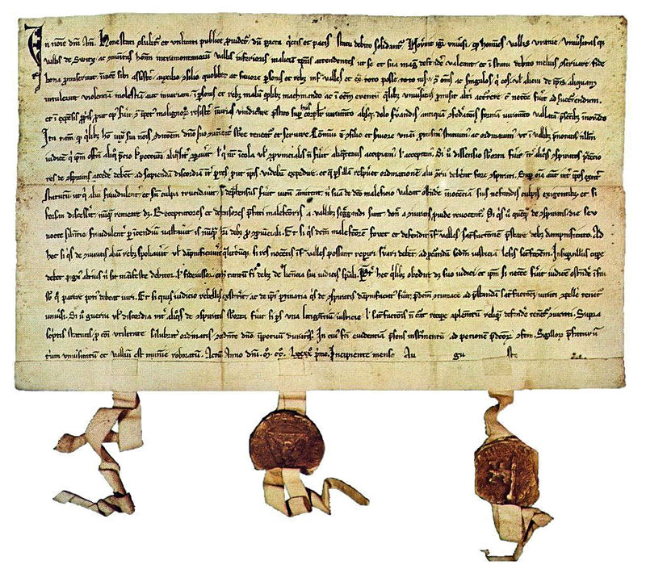
Bundesbrief von 1291

Slide 20
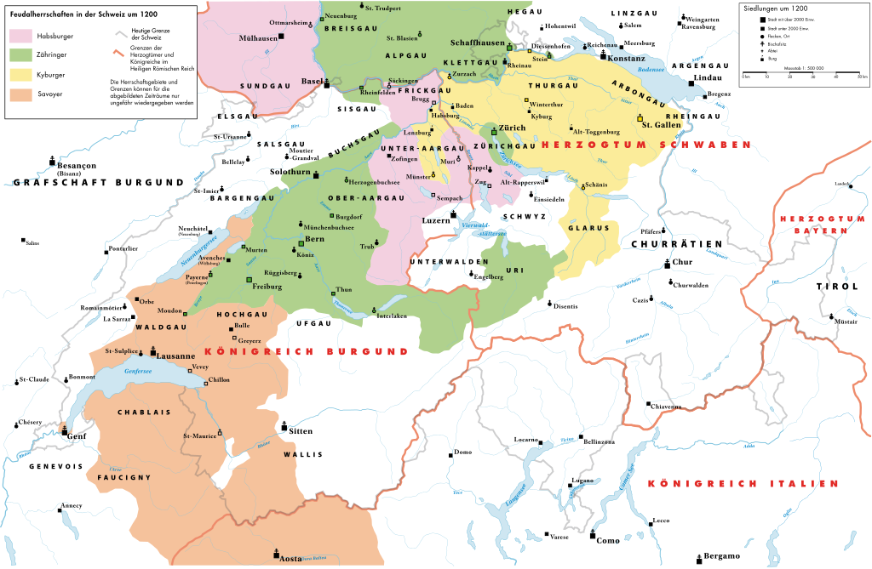
Die Schweiz um 1200

Slide 21
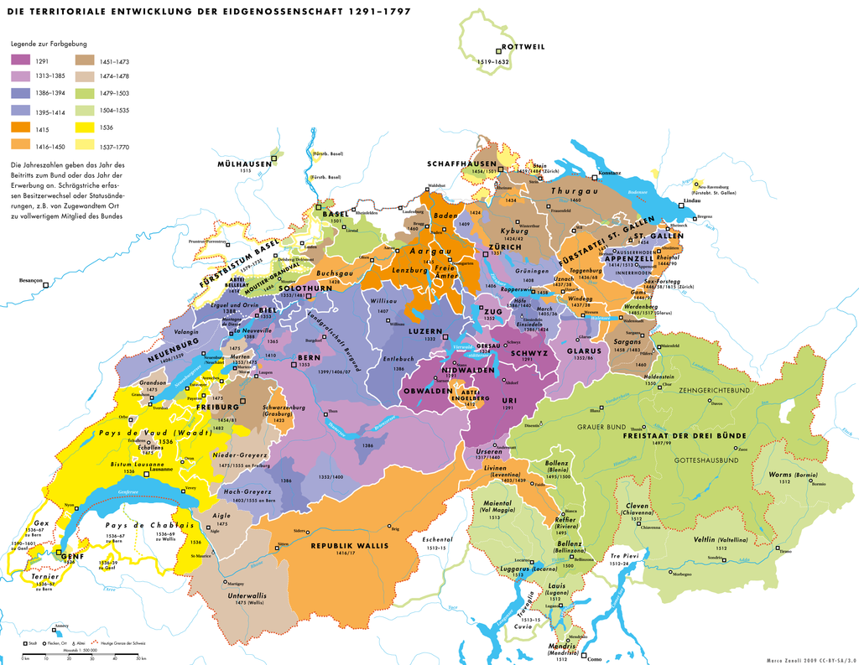
Territoriale Entwicklung 1291 – 1797

Slide 22
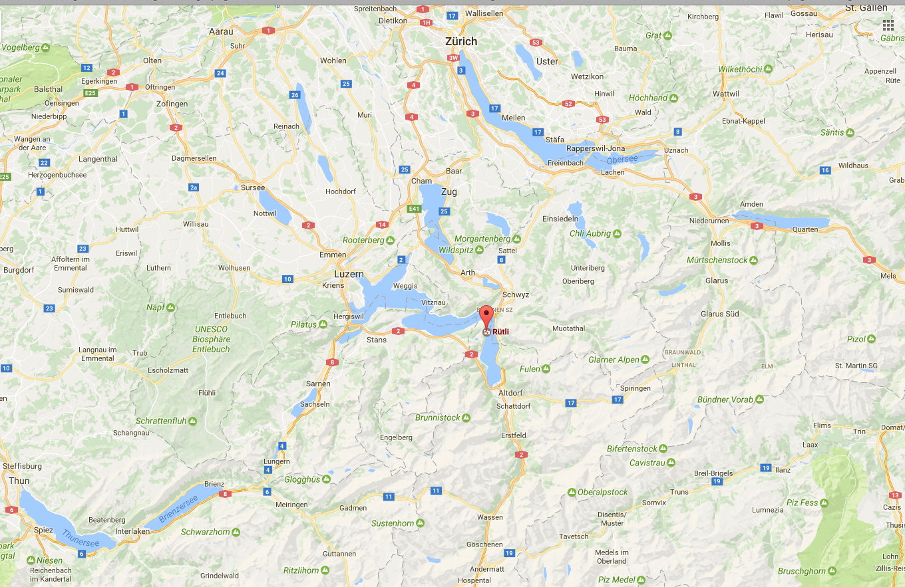
Rütli

Slide 23
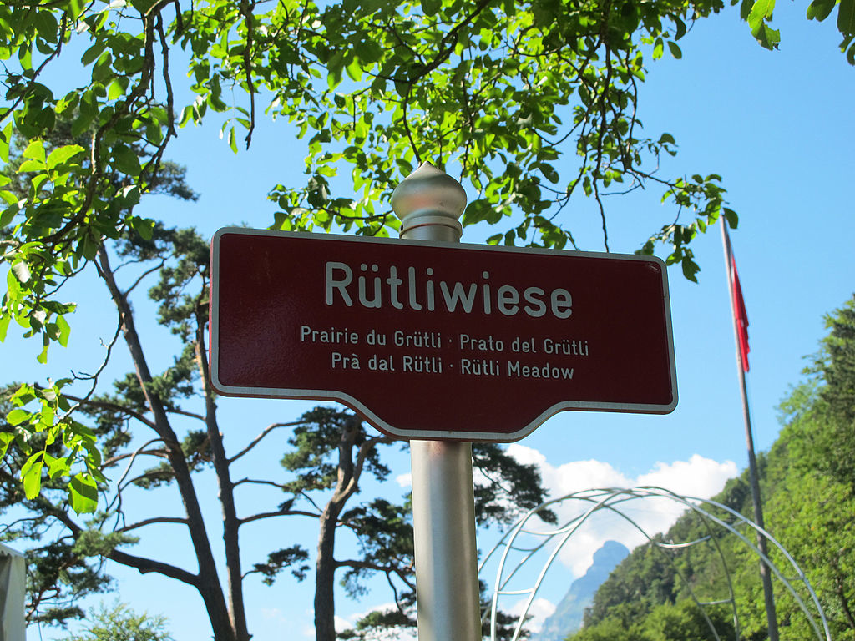
Rütliwiese

Slide 24
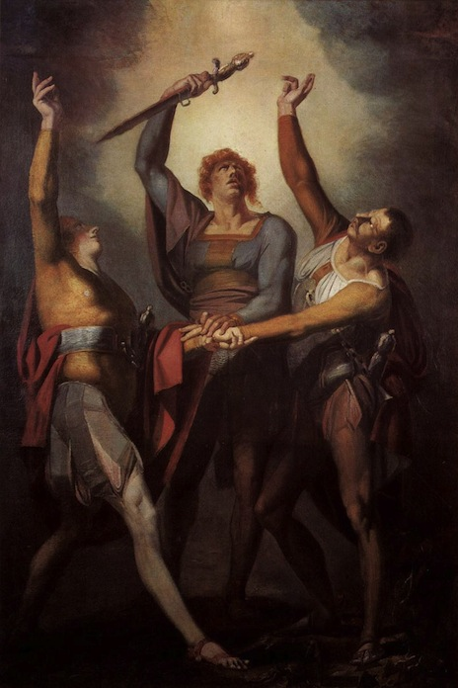
Johann Heinrich Füssli: Rütlischwur

Slide 25
Wilhelm Tell - legendärer Schweizer Freiheitskämpfer / Nationalheld - Ort, Zeit!!?? - Erwähnungen seit dem 15. Jhd. - Russ/Etterlin: Luzerner Chroniken 1507 - Wilhelm Tell vs habsburgischer Landvogt Hermann Gessler (fiktiv): Hut, Apfelschuss, Tyrannenmord (Hohle Gasse) - der Legende nach vor 1291

Slide 26
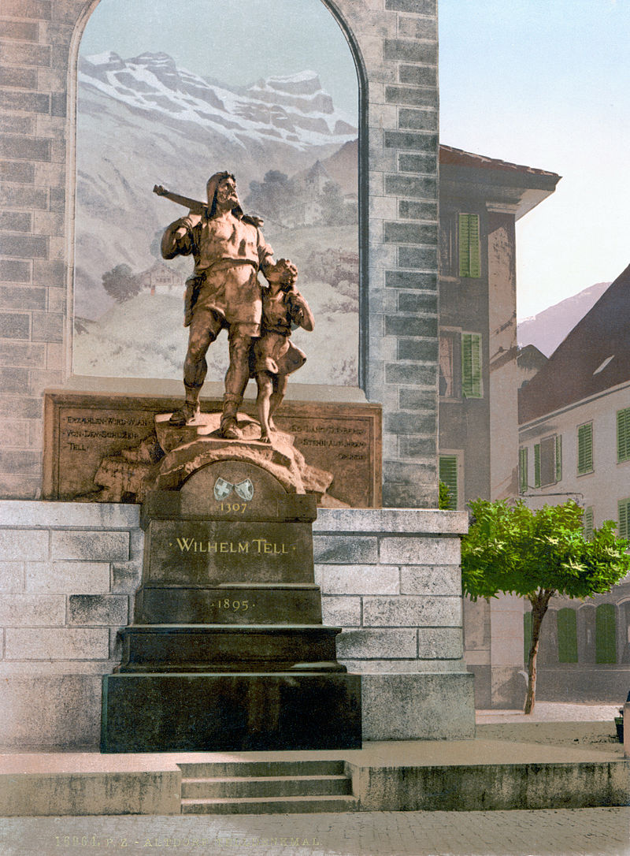
Wilhelm Tell (Altdorf)

Slide 27
Friedrich Schiller: Wilhelm Tell (1804) - Uraufführung 17. März 1804 am Weimarer Hoftheater (Regie: J.W. v. Goethe, damaliger Intendant des Theaters) - Verbindung von Tell- und Rütli-Mythos (+ Liebesgeschichte) - Basis: Aegidius Tschudi: Schweizer Chronik (1736) - Freiheitskampf der Schweizer vs Habsburg (Vögte): natürliche, unschuldige Freiheit des Volkes/Volkshelden vs widernatürliche, perverse Macht (Apfelschuss); Referenz 1789: Jakobiner beriefen sich auf den Tell-Mythos; Bezug zur „Erklärung der Menschenrechte“ 1789 - NS-Rezeption des Stückes: zunächst häufig aufgeführt; Goebbels: „Führerdrama“; auch wegen Beifall des Publikums beim Tyrannenmord ab Juni 1941 von Hitler verboten

Slide 28
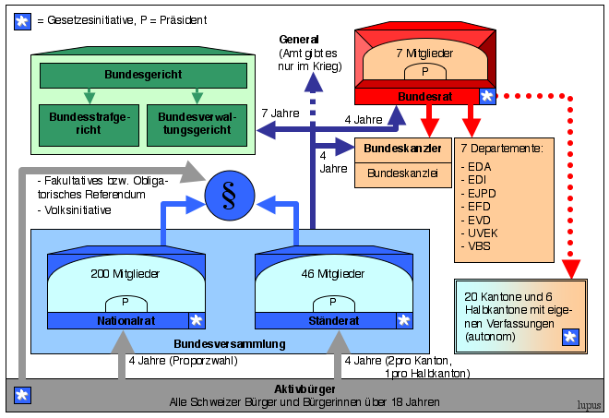
Politisches System: Souverän = „Aktivbürger“

Slide 29
Politisches System (1) - Direktorialsystem = Regierung kollegiales Organ der Exekutive, vom Parlament (Bundesversammlung) gewählt, aber nicht vom Parlament abhängig - Bundesversammlung: Zweikammerparlament aus Nationalrat + Ständerat - Bundesrat = kollektives Staatsoberhaupt und Bundesregierung (nicht verwechseln: dt. Bundesrat entspricht schw. Ständerat) - Bundesstaat: Föderalismus: Ständerat - Föderalismus: starkes Subsidiaritätsprinzip (vgl. BRD) - direkte Demokratie: Volksinitiative und Referendum

Slide 30
Politisches System (2) Hintergründe des genossenschaftlichen Staatsverständnisses - Geschichte der Schweizerischen Eidgenossenschaft: keine ethnische, sprachliche, kulturelle, konfessionelle Einheit - bis 1848 heterogenes Bündnis von Kleinrepubliken (vgl. Deutschland) - 1848: „Schweizerische Bundesverfassung“ - Selbstverständnis als Willensnation: aus dem freien Willen der Bürger zusammengeschlossenes Gemeinwesen - Praxis: ständige Einbeziehung möglichst aller Bürger/innen in den politischen Prozess - genossenschaftlich-demokratische Gründungsmythen: Wilhelm Tell / Rütlischwur

Slide 31
Politisches System (3) - Nationalrat = Volksvertretung - Ständerat = Kantonsvertretung - NR/SR: bei Differenzen: Differenzbereinigungsverfahren - formal höchste Person im Staat: Präsident des Nationalrats (repr. das ganze Volk) - Bundesversammlung = Milizparlament: Räte nicht hauptberuflich (keine Bezahlung) - Bundesrat = Bundesregierung: 7 gleichberechtigte Mitglieder (die den einzelnen Departementen = Ministerien vorstehen) = Kollegialitätsprinzip - Bundespräsident ist nicht Staatsoberhaupt, sondern primus inter pares (und selbst auch Departementsvorsteher) - Kantone: Parlamente = Kantonsrat (Mitglieder direkt vom Volk gewählt); Exekutive = Regierungsrat (ebenfalls Kollegialitätsprinzip)

Slide 32
Politisches System (4) Direkte Demokratie - Bundesebene - Initiativrecht: Volksinitiative: Volksentscheid: Verfassungsinitiative - Referendumsrecht: Aufhebung/Bestätigung von Parlamentsentscheiden ex post (bei Verfassungsänderung obligatorisch, bei Gesetzen fakultativ) - kantonale Ebene - noch weitergehende Mitwirkungsrechte - Gesetzesinitiative/-referendum; Finanzreferendum etc. - Gemeindeebene - Versammlungsdemokratie (Gemeinden unter 5000 Einwohner): Gemeindeversammlung - ursprüngliche Versammlungsdemokratie kantonal noch in Appenzell Innerrhoden und Glarus: Institution der Landsgemeinde (1x pro Jahr) = höchste Instanz

Slide 33
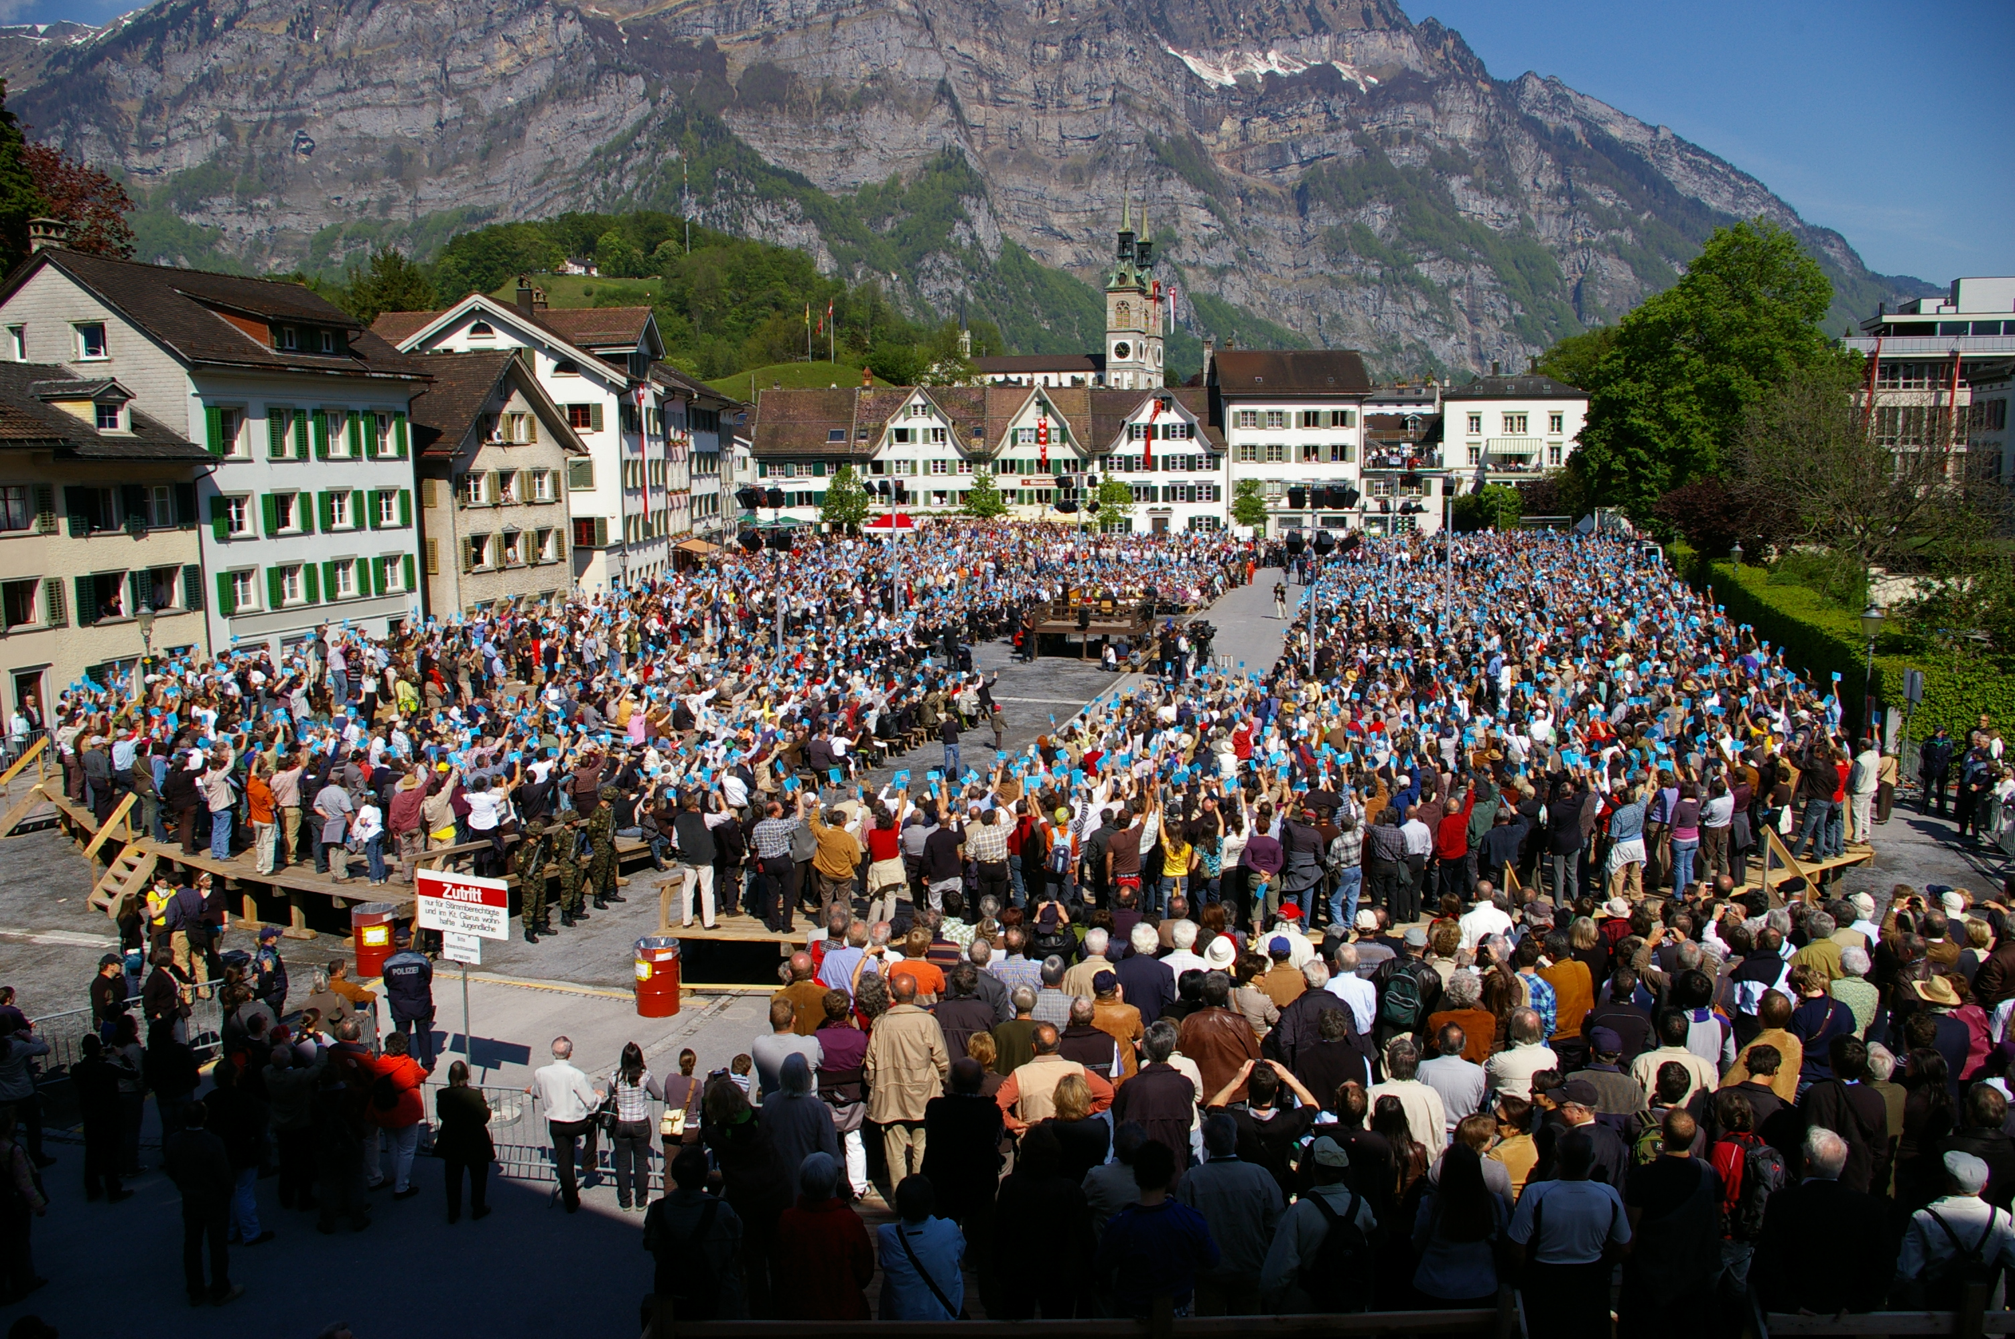
Glarus: Landsgemeinde

Slide 34
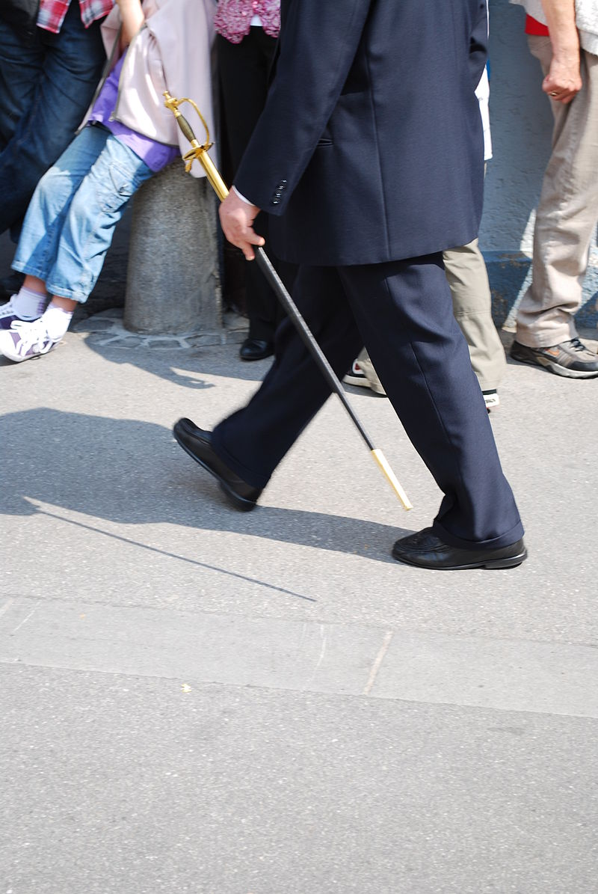
Appenzell Innerrhoden Eintrittsberechtigung in den ‚Ring‘: Degen (‚Seitengewehr‘)

Slide 35
Parteien (wichtigste) – Sitze im Nationalrat (insg. 200) - Schweizerische Volkspartei (SVP) – 65 = rechtspopulistisch, nationalkonservativ, teils wirtschaftsliberal, isolationistisch - Sozialdemokratische Partei der Schweiz (SP) – 43 = für starken Sozialstaat, ökologisch, gesellschaftsliberal, links - Christlichdemokratische Volkspartei (CVP) – 27 = bürgerlich, breites Spektrum von leicht links der Mitte bis klar rechts - FDP. Die Liberalen (FDP) – 33 = bürgerlich, wirtschaftsliberal, gesellschaftsliberal, Mitte-rechts - Grüne Partei der Schweiz (GPS) – 11 = ökologisch, pazifistisch, feministisch, gesellschaftsliberal, links

Slide 36
Föderalismus https://www.youtube.com/watch?v=ijcx5BFi3a4

Slide 37
Föderalismus - Aufteilung der Verantwortung zwischen Bund, Kantonen und Gemeinden - Kantone: Polizei, Schulwesen - kantonale Unterschiede der Schulsysteme - Kantone legen Aufgaben der Gemeinden fest - pro: Entscheidungen vor Ort; Kreativität - contra: Heterogenität der Lösungen: ‚Kantönligeist‘ (Beispiele: Unterschiede im Fremdsprachenunterricht, Höhe von Stipendien)

Slide 38
Die Schweiz und die EU https://www.youtube.com/watch?v=KEQaXHlqFsI https://www.youtube.com/watch?v=6ekEBsiEpd8

Slide 39
Die Schweiz und die EU (1) - kein Mitglied der EU, aber enge Zusammenarbeit - bilaterale Verträge I und II - Möglichkeit, im europäischen Binnenmarkt zu handeln - 2001 Ablehnung eines EU-Beitritts, aber mehrfache Befürwortung der bilateralen Verträge - Position 1: Fortführung und Ausweitung der bilateralen Verträge: Bedeutung der EU für die Wirtschaft - Position 2: Betonung der Unabhängigkeit der Schweiz von Europa - Position 3: Beitritt zur EU; Hinweis auf faktisch schon bestehende Zugehörigkeit (Gesetze, Rechte)

Slide 40
Die Schweiz und die EU (2) - Zusammenarbeit: Wirtschaft, Forschung und Bildung, Politik, Kultur - Absatz von über 50% aller Produkte in der EU: einheitliche Regelungen mit der EU - keine Wirtschaftsgrenzen: EU-Produkte dürfen ohne Prüfung oder Zölle in der Schweiz verkauft werden - gemeinsame Forschungsprojekte - Schengen-Abkommen: Schengen-Raum - aktuell starke Diskussion der zukünftigen Zusammenarbeit

Slide 41
Wichtigste Probleme der Schweiz Umfrage Juli 2016 (statista) - AusländerInnen 36% [Jugendliche 45%] - Altersvorsorge 28% - Arbeitslosigkeit 26% [Arbeitslosenquote März 2017 = 3,4%] [Deutschland März 2017 = 6,2%] - Flüchtlinge / Asyl 26% - Jugendarbeitslosigkeit 25% - EU 22%

Slide 42
‚Problem AusländerInnen‘ - AusländerInnen: größtes Problem für 36% der Gesamtbevölkerung - AusländerInnen: größtes Problem für 45% der Jugendlichen - Bevölkerungsanteil 2017: ca. 2 Millionen AusländerInnen - Einwanderung seit drei Jahren rückläufig / Auswanderung nimmt zu - Einwanderungsgründe: Arbeit 47%; Familiennachzug 31% - Mehrheit der AusländerInnen aus EU/EFTA: ca. 1,4 Millionen

Slide 43
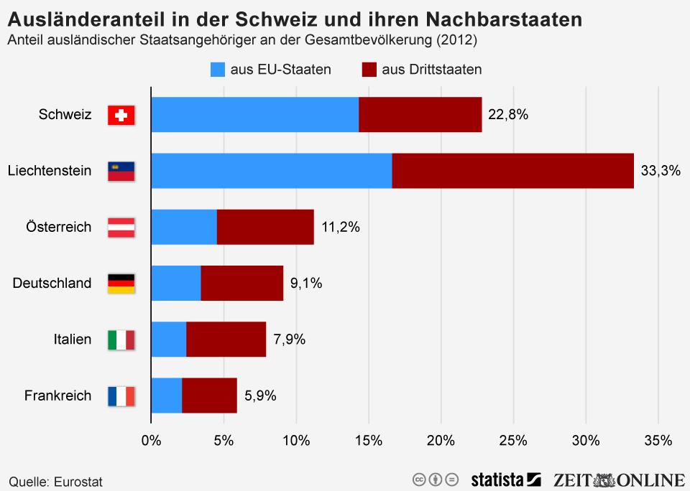
‚Problem‘ AusländerInnen

Slide 44
Migration https://www.youtube.com/watch?v=2b8Inrh3HwE

Slide 45
Immigration - Personen aus EU und EFTA : Personenfreizügigkeit (Wohnen, Arbeiten) EFTA = European Free Trade Association: Europäische Freihandelsassoziation = 1960 gegründet; seit 1995: Island, Liechtenstein, Norwegen, Schweiz - Regelung für Personen aus Drittstaaten: 1. gute Ausbildung; langjährige Berufserfahrung 2. Bevorzugung von Schweizern, EU, EFTA bei Stellenvergabe 3. Jahreskontingente - Asylsuchende: Asylgesetzgebung

Slide 46
Schweizer über Ausländer https://www.youtube.com/watch?v=G2zxjkmS9C4

Slide 47
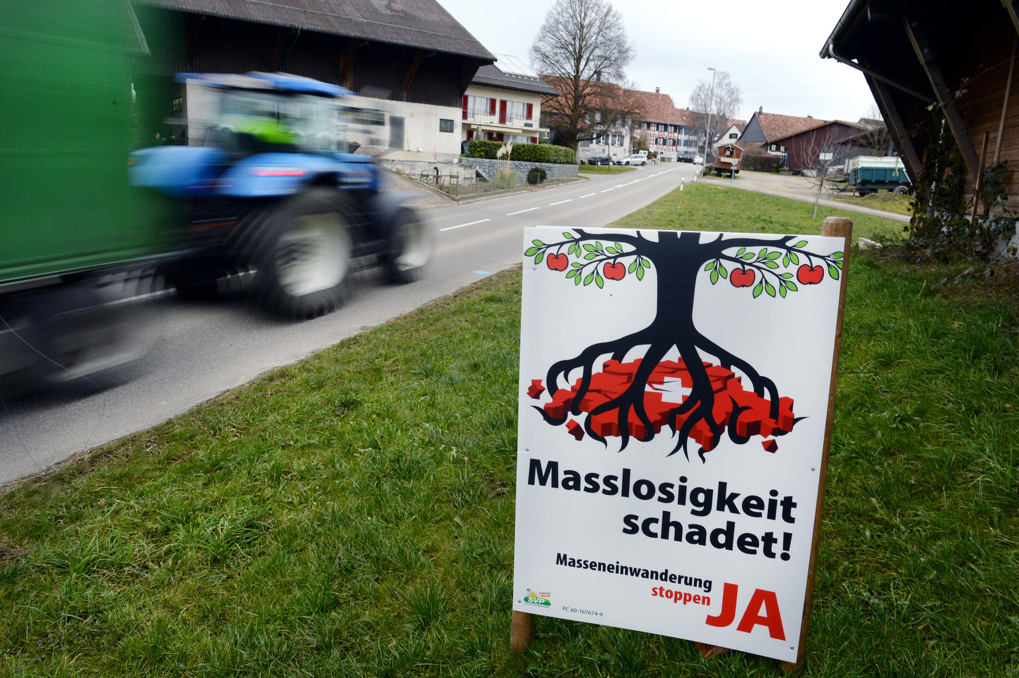
Masseneinwanderungsinitiative 2014

Slide 48
Masseneinwanderungsinitiative - Februar 2014: Volksinitiative „Gegen Masseneinwanderung“ - Jahreskontingente für alle Gruppen von Einwanderern - Konflikt mit der Personenfreizügigkeit (EU, EFTA): Kontingente!? - Volksinitiative der SVP - Ablehnung durch fast alle anderen Parteien sowie Nationalrat, Ständerat, Bundesrat - Annahme der Initiative: Volksmehr 50,3%, Ständemehr 12,5/2 - Volksinitiative gegen die Masseneinwanderungsinitiative: „Raus aus den Sackgassen“: http://www.initiative-rasa.ch/de: Umsetzung durch Bundesversammlung: keine Kontingente - Was gilt?

Slide 49
Masseneinwanderungsinitiative: Reaktionen - EU: Verletzung des freien Personenverkehrs - Ergebnis wäre ein eingeschränkter Personenverkehr für EU-Bürger in der Schweiz bei Freizügigkeit der Schweizer in der EU - Insistenz der EU auf den vier Grundfreiheiten (Personen, Waren, Dienstleistungen, Kapital) - vgl. Brexit - Konsequenzen von Seiten der EU: - Aussetzung von gemeinsamen Forschungsprojekten (Horizon 2020) - Aussetzung von Erasmus+

Slide 50
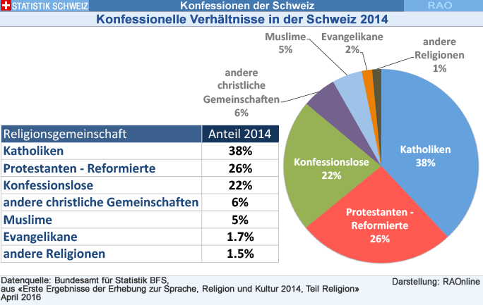
Konfessionen

Slide 51
Calvinismus: Genf - Johannes Calvin (1509 – 1564) - Hauptwerk: Institutio Christianae Religionis (1535 ff.) - 1536: Helvetisches Bekenntnis (reformierte Kirche): Calvinisten und Zwinglianer (Ulrich Zwingli) - Durchsetzung der calvinistischen „Kirchenzucht“ in Genf ab 1540 - Calvinistische Verbrechen: - Verfolgung, Bestrafung, Folterung, Ermordung Andersgläubiger - Hexenverfolgung (Exodus 22,17: sola scriptura!) - 1545: Folterung und Verbrennung von 34 Personen - 1553: Arzt und Theologe Michael Servetus verbrannt - Stefan Zweig: Castellio gegen Calvin oder Ein Gewissen gegen die Gewalt (1936)

Slide 52
Elemente des Calvinismus - Basis (vgl. Luther): sola scriptura, solus Christus, sola fide - aber nicht: sola gratia, da Errettung durch Gott vorherbestimmt = PRÄDESTINATIONSLEHRE 1. völlige Verderbtheit des Menschen 2. bedingungslose Erwählung = Scheidung in Erlöste und Verdammte schon vor der Erschaffung der Welt 3. begrenzte Versöhnung = Heilstat Jesu Christi (Kreuzestod) nur für auserwählte Sünder 4. unwiderstehliche Gnade 5. Beharrlichkeit der Heiligen + Kirchenzucht, Askese, Arbeitsethik (vgl. Max Weber)

Slide 53
Wichtige Autoren - Jeremias Gotthelf (1797 – 1854): Die schwarze Spinne (1842) - Gottfried Keller (1819 – 1890): Der grüne Heinrich (1855) - Conrad Ferdinand Meyer (1825 – 1898): Novellen / Lyrik = Realismus - Robert Walser (1878 – 1956): Jakob von Gunten (1908) - Max Frisch (1911 – 1991): Homo faber (1957), Andorra (1961) - Friedrich Dürrenmatt (1921 – 1990): Die Physiker (1962) - Adolf Muschg (*1934) - Peter Bichsel (*1935)

Slide 54
Literatur: Zürich Dada - 1916: Hugo Ball u.a. - Cabaret Voltaire James Joyce (1882 – 1941) - 1915 – 1920 und 1940 – 1941 - Arbeit am Ulysses (erschienen 1922) Thomas Mann (1875 – 1955) - 1933 – 1938 in Küsnacht - 1952 – 1955 Kilchberg

Slide 55
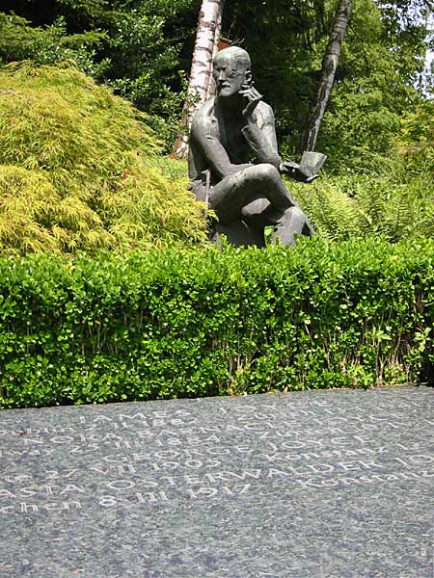
Grab von James Joyce in Zürich

Slide 56
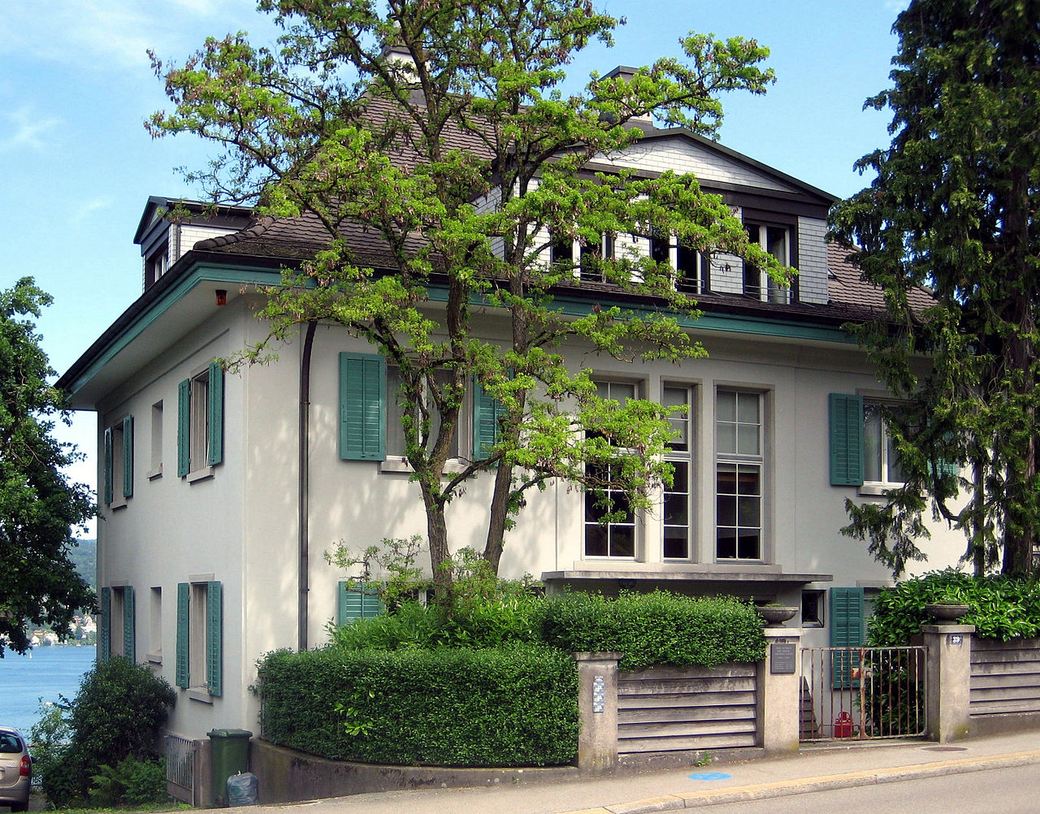
Villa von Thomas Mann in Kilchberg am Zürichsee

Slide 57
Mary Shelley (geb. Godwin, 1757 – 1851): Frankenstein or The Modern Prometheus (1818) - Mai 1816: Reise an den Genfersee mit Percy Shelley und Claire Clairmont; dort Treffen mit Lord Byron - Beobachtung der berühmten Dichter durch andere Sommergäste per Teleskop - schlechtes Wetter, Gespräche im Haus über Erasmus Darwin, dessen angebliche Belebung toter Materie, künstliches Leben; gegenseitiges Vorlesen von Schauergeschichten - Vorschlag Byrons, dass jeder zur Unterhaltung eine Schauergeschichte schreiben solle - Wachtraum Mary Shelley‘s: „(…) ich sah den bleichen Schüler unheiliger Künste neben dem Ding knien, das er zusammengesetzt hatte. (…)“

Slide 58
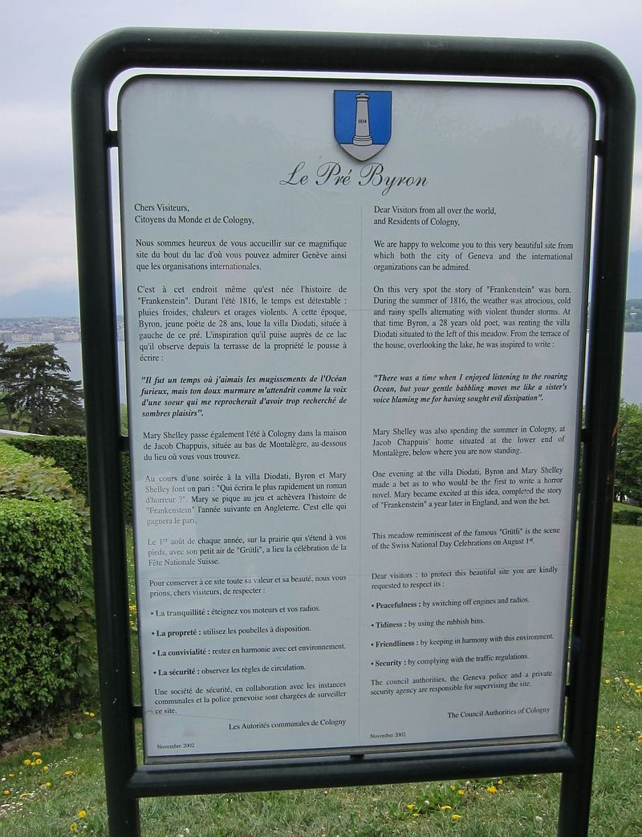
Genf: „Byron-Wiese“

Slide 59
Texte für die mündliche Prüfung (zur Auswahl) - Thomas Gerlinger / Renate Reiter: Kleine Landeskunde der Schweiz http://www.bpb.de/politik/innenpolitik/gesundheitspolitik/72947/landeskunde - Kerstin Hilt: Direkte Demokratie in der Schweiz https://www.planet-wissen.de/kultur/mitteleuropa/urlaubsland_schweiz/ pwiedirektedemokratieinderschweiz100.html - Noemi Carrel: Hintergrundinformationen [zur Migration in der Schweiz] http://www.bpb.de/gesellschaft/migration/laenderprofile/139680/hintergrundinformationen

